Slide 1
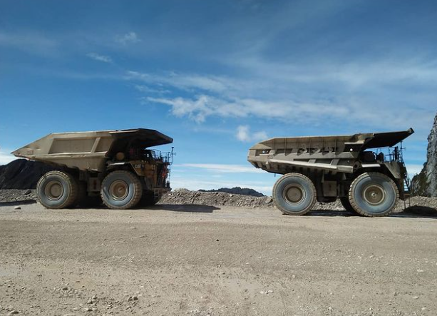
SKRIPSI
TIPE II A
KARAKTERISASI GEOLOGI AREA WEST WANAGON SLOPE STABILITY (WWSS) JENJANG TAMBANG 3970 PT FREEPORT INDONESIA, PAPUA - INDONESIA
TIPE II B
GEOLOGI DAERAH NGLINDUK DAN SEKITARNYA,
KECAMATAN GABUS, KABUPATEN GROBOGAN, PROVINSI JAWA TENGAH
Oleh:
Dimas Dany Saputra
410015042

Slide 2
OUTLINE
01 Pendahuluan
02 Metode Penelitian
03 Tinjau Pustaka
04 Geologi Daerah Penelitian
05 Masalah Khusus
06 Kesimpulan

Slide 3
PENDAHULUAN
Latar belakang
Daerah Penelitian termasuk kedalam Peta Geologi Lembar Ngawi dengan Skala 1 : 100.000 (Datun dkk, 1996), berdasaarkan Skala yang Regional itu maka peneliti perlu melakukan penelitian dan pemetaan secara rinci dengan skala 1 : 25.000 meliputi kondisi geomorfologi, stratigrafi, struktur geologi, geologi lingkungan baik sesumber maupun bencana.
Maksud
Melakukan pemetaan geologi rinci pada daerah penelitian.
Tujuan
Mengetahui kondisi daerah penelitian untuk disajikan dalam bentuk peta dengan skala 1 : 25.000.
Rumusan Masalah
Adapun rumusan masalah yang akan dibahas pada penelitian ini berdasarkan ialah:
a. Bagaimana kondisi geomorfologi di daerah penelitian?
b. Bagaimana stratigrafi daerah penelitian baik berupa ciri litologi, penyebaran, ketabalan, umur dan lingkungan pengendapan, serta hubungan stratigrafi antar satuan batuan dan juga sejarah?
c. Bagaimana struktur geologi yang berkembang pada daerah penelitian
Batasan Masalah
Penelitian dibatasi oleh pemetaan geologi permukaan (geological surface mapping) berupa pengambilan data singkapan di lapangan, berupa pengamatan, penafsiran, pengukuran, penggambaran, dokumentasi, dan pengambilan data geologi permukaan

Slide 4
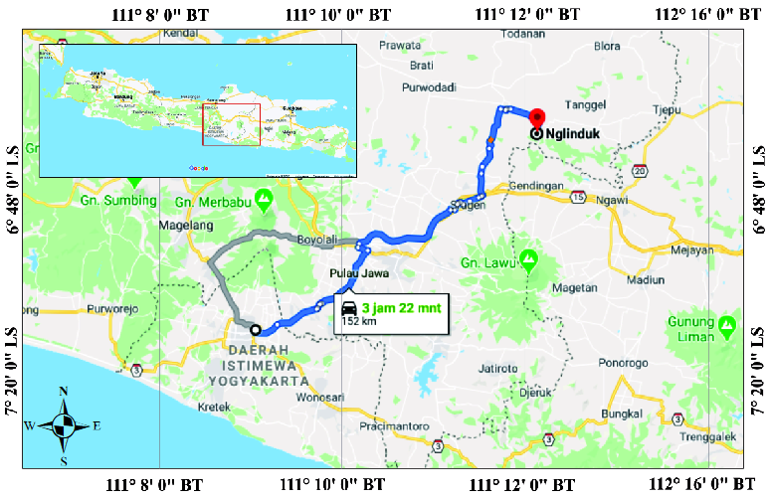
PENDAHULUAN
Letak, Luas dan Kesampaian Daerah Penelitian
Secara administratif daerah penelitian terletak di Desa Nglinduk, Kecamatan Gabus, Kabupaten Grobogan, Provinsi Jawa Tengah. Secara geografis daerah penelitian terletak pada 7 º 10’ 42’’ LS - 7 º 15’ 35’’ LS dan 111º 11’ 42’’ BT - 111 º 14’ 56’’ BT dengan luas ± 54 km² (9 km x 6 km). Daerah penelitian termasuk dalam Peta Rupa Bumi Indonesia Lembar Tanjungsari 1508-432 dan Lembar Mantingan 1508-414 dengan skala 1 : 25.000 yang diterbitkan oleh Badan Koordinasi Survei dan Pemetaan Nasional (BAKOSURTANAL, Anonim 2000).

Slide 5
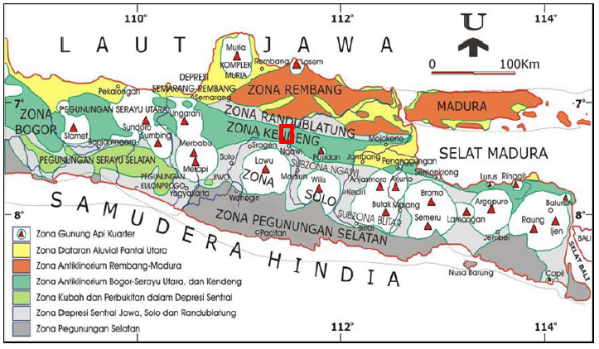
TINJAUAN PUSTAKA
Fisiografi Regional

Slide 6
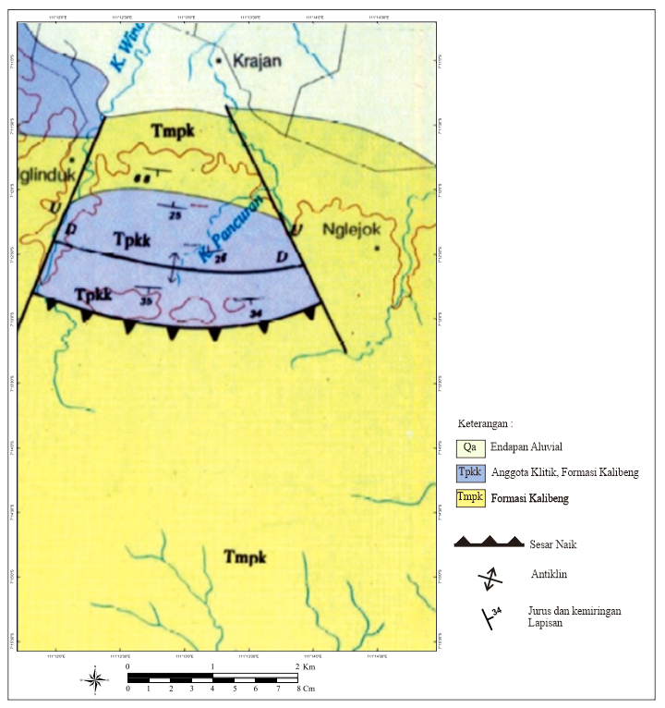
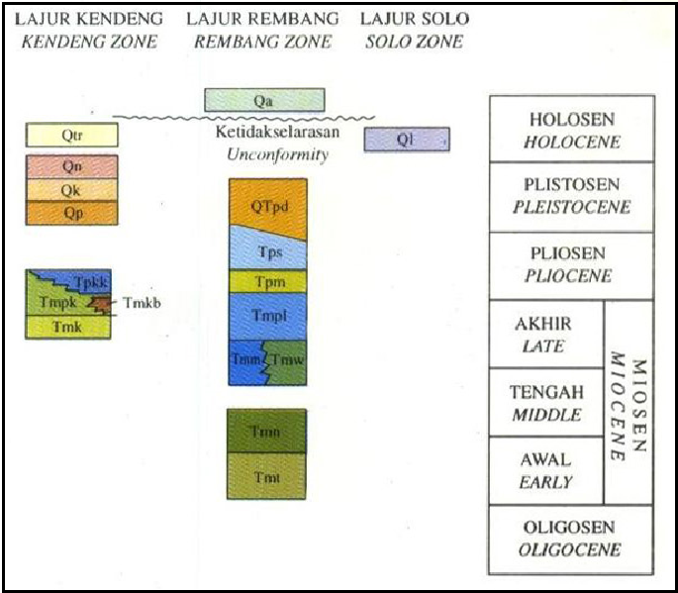
TINJAUAN PUSTAKA
Stratigrafi Regional
Tabel stratigrafi daerah penelitian dalam Peta Geologi Regional Lembar Ngawi
Peta Geologi daerah penelitian dalam Peta Geologi Regional Lembar Ngawi (Datun, dkk, 1996)

Slide 7
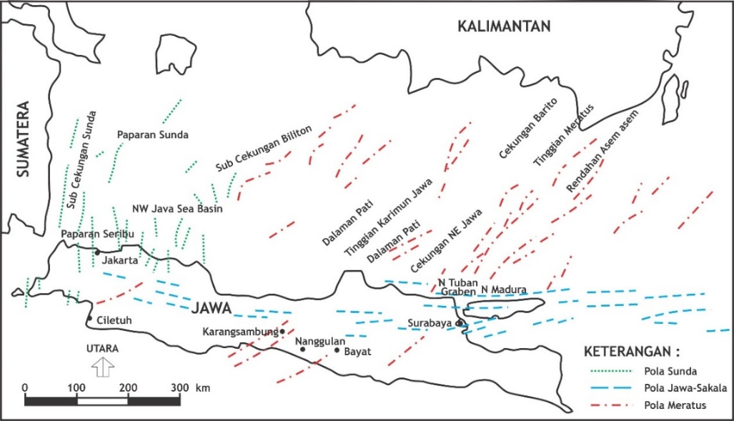
TINJAUAN PUSTAKA
Struktur Geologi Regional
Peta pola struktur Pulau Jawa (Pulunggono dan Martodjojo, 1994)

Slide 8
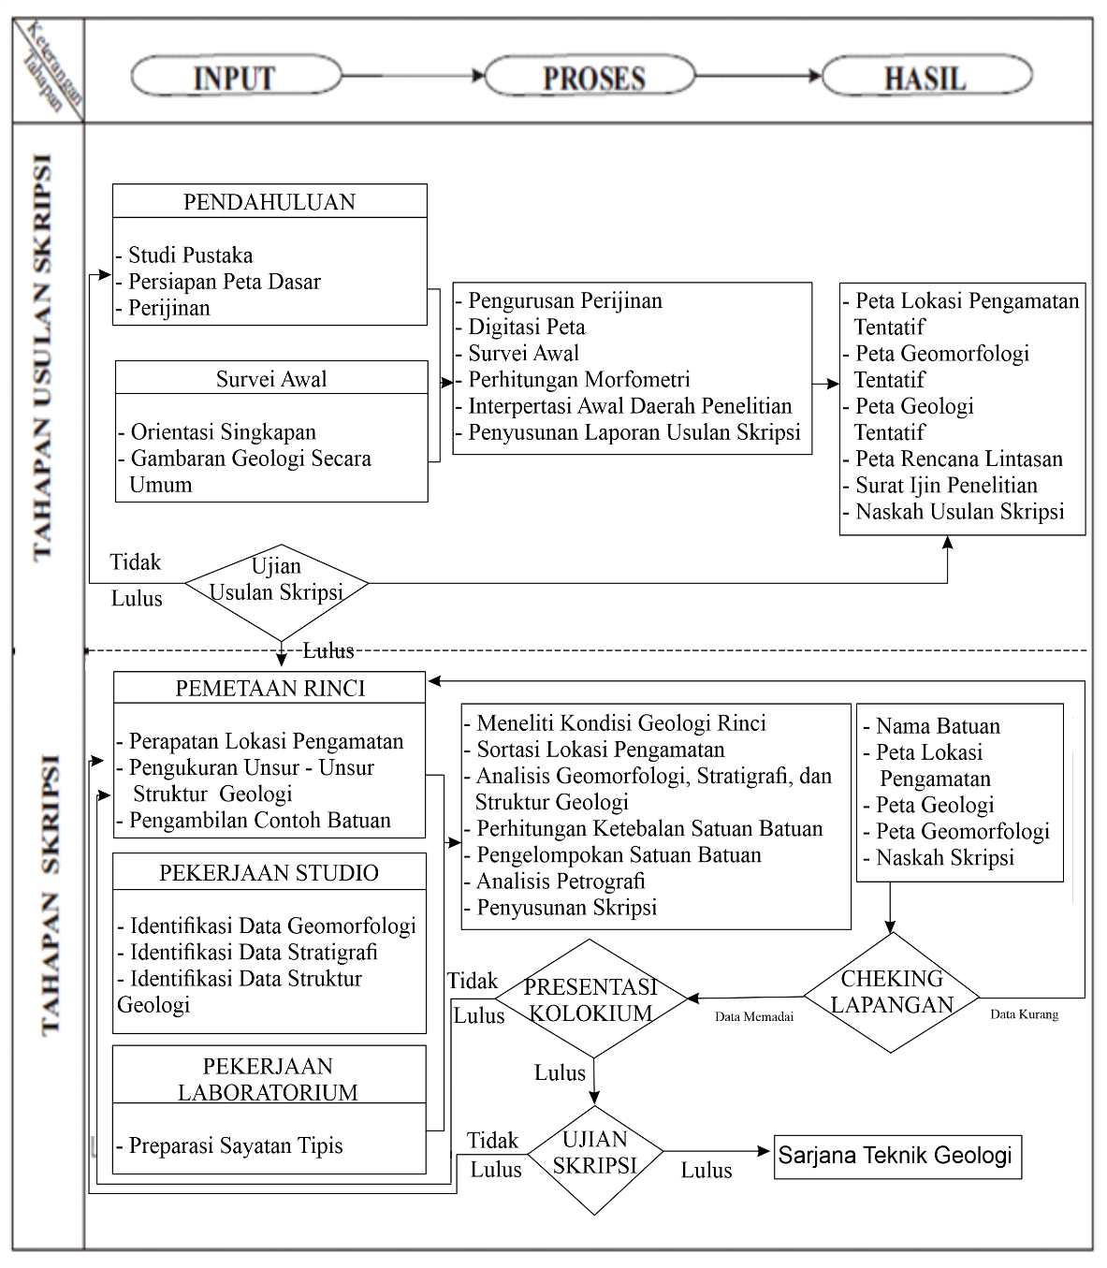
METODE PENELITIAN

Slide 9
GEOLOGI DAERAH PENELITIAN
Geomorfologi
Stratigrafi
Struktur Geologi
Sejarah Geologi
Geologi Lingkungan

Slide 10
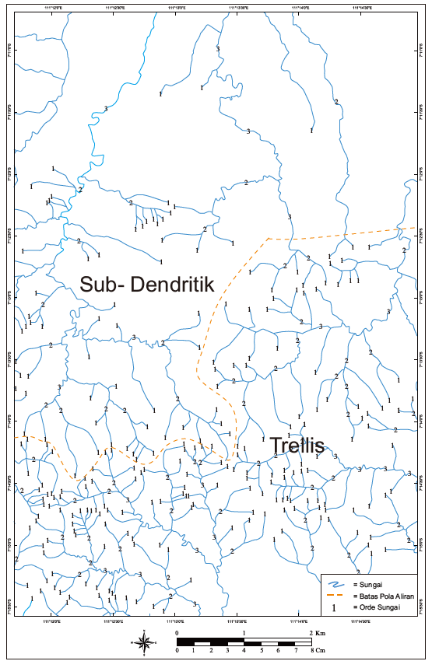
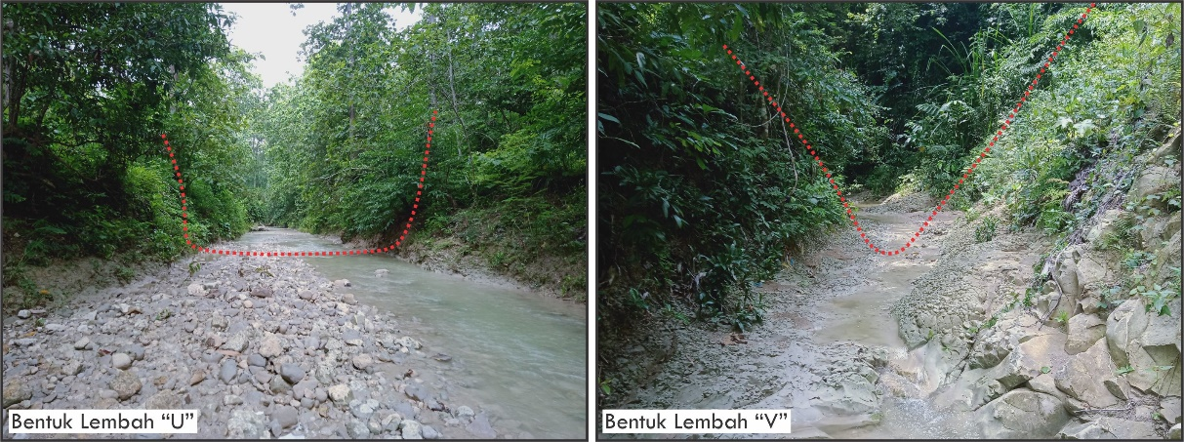
GEOLOGI DAERAH PENELITIAN
Pola Pengaliran
Stadia Sungai
Stadia Daerah

Slide 11
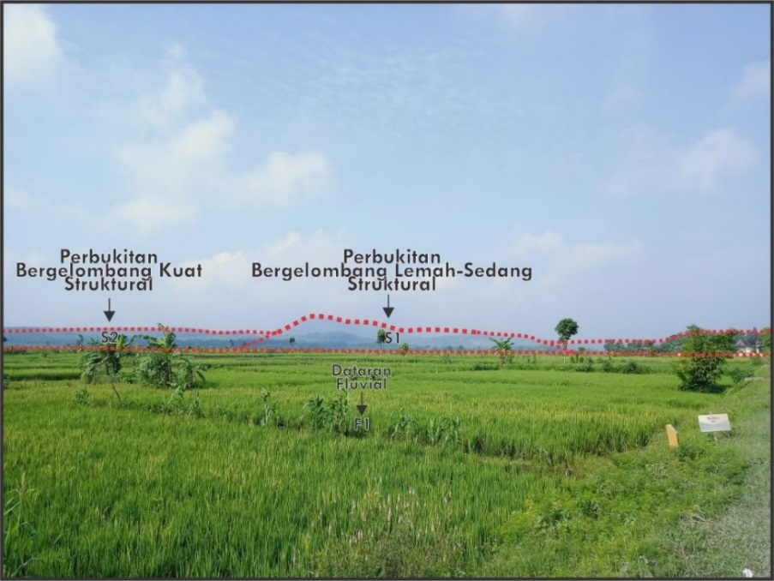
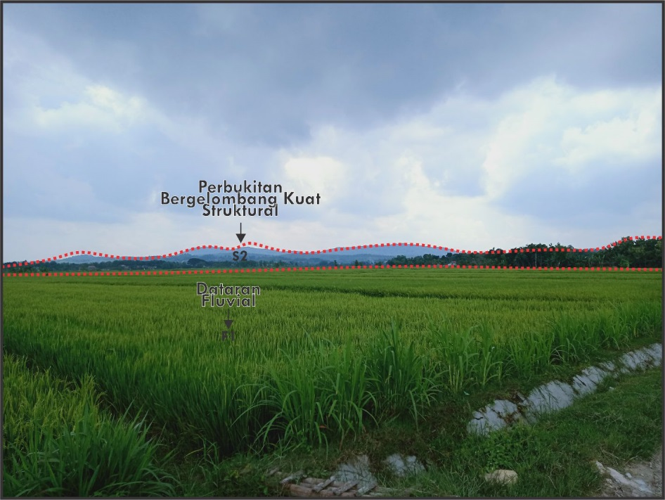
GEOLOGI DAERAH PENELITIAN
Geomorfologi

Slide 12
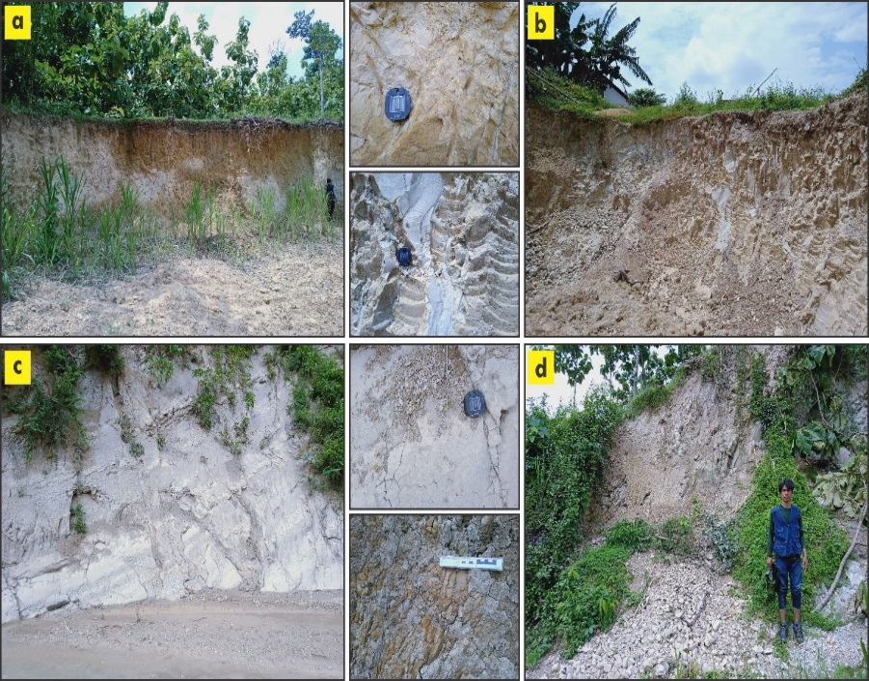
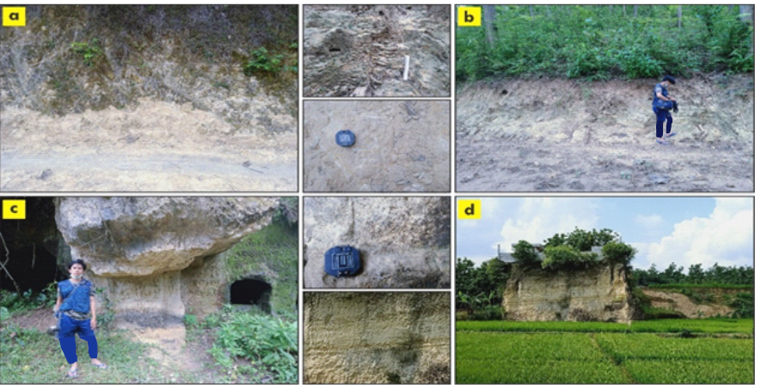
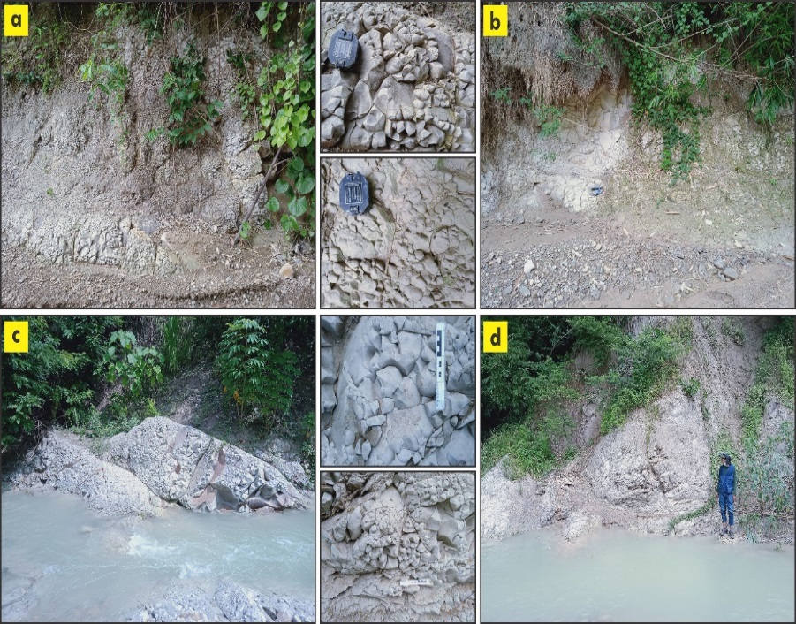
GEOLOGI DAERAH PENELITIAN
Stratigrafi
Batupasir-karbonatan Kerek
Batulempung-karbonatan Kalibeng
Batugamping-klastik Klitik

Slide 13
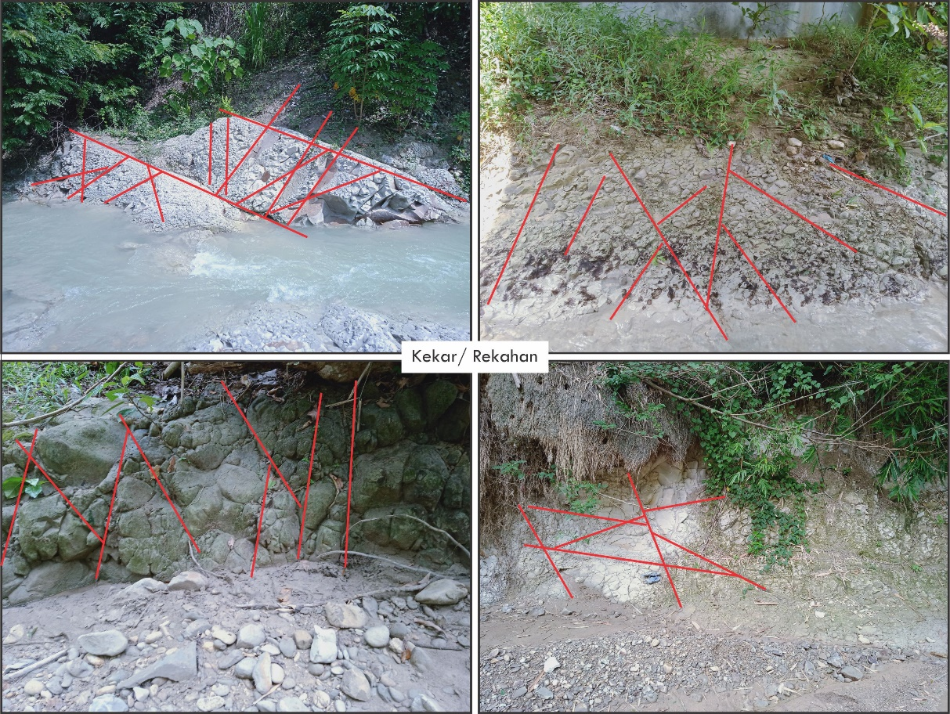
Struktur geologi
GEOLOGI DAERAH PENELITIAN
Struktur geologi yang berkembang pada daerah penelitian berupa :
Antiklin Suwatu
Sinklin Nglinduk
Sesar Mendatar Kiri Singget
Kekar Gerus Berpasangan
Kenampakan kekar gerus berpasangan pada daerah penelitian dengan arah umum tegasan utama relatif utara-selatan dan baratlaut-tenggara

Slide 14
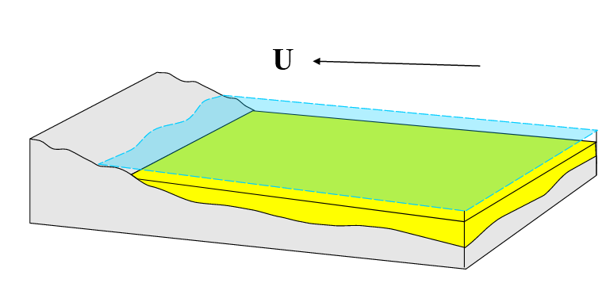
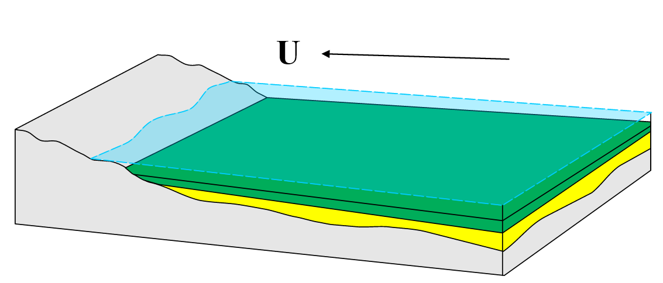
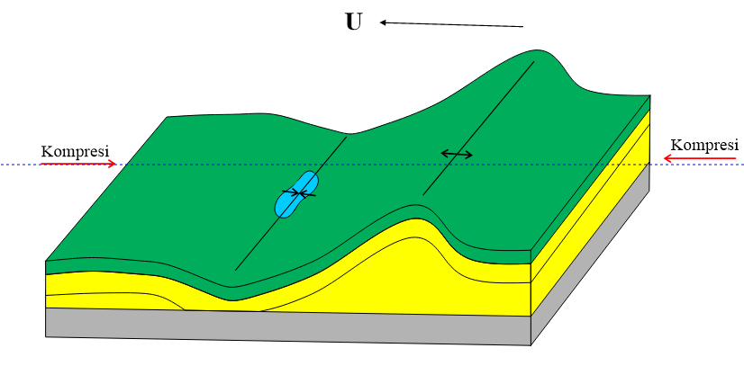
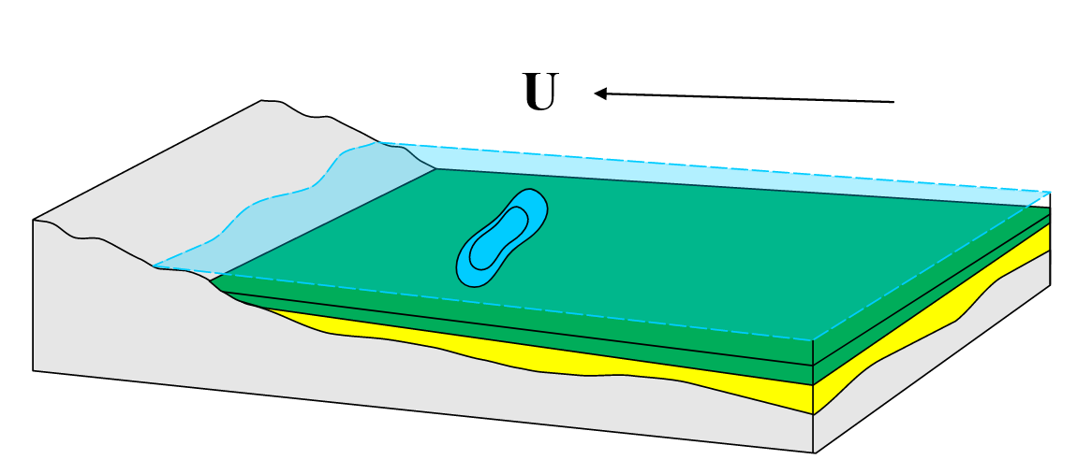
Sejarah Geologi
GEOLOGI DAERAH PENELITIAN
1. Fase Pertama (Miosen Tengah-Miosen Akhir)
2. Fase Kedua (Miosen Akhir – Pliosen Awal)
3. Fase Ketiga (Pliosen Awal)
4. Fase Keempat (Pliosen Akhir-Plistosen)

Slide 15
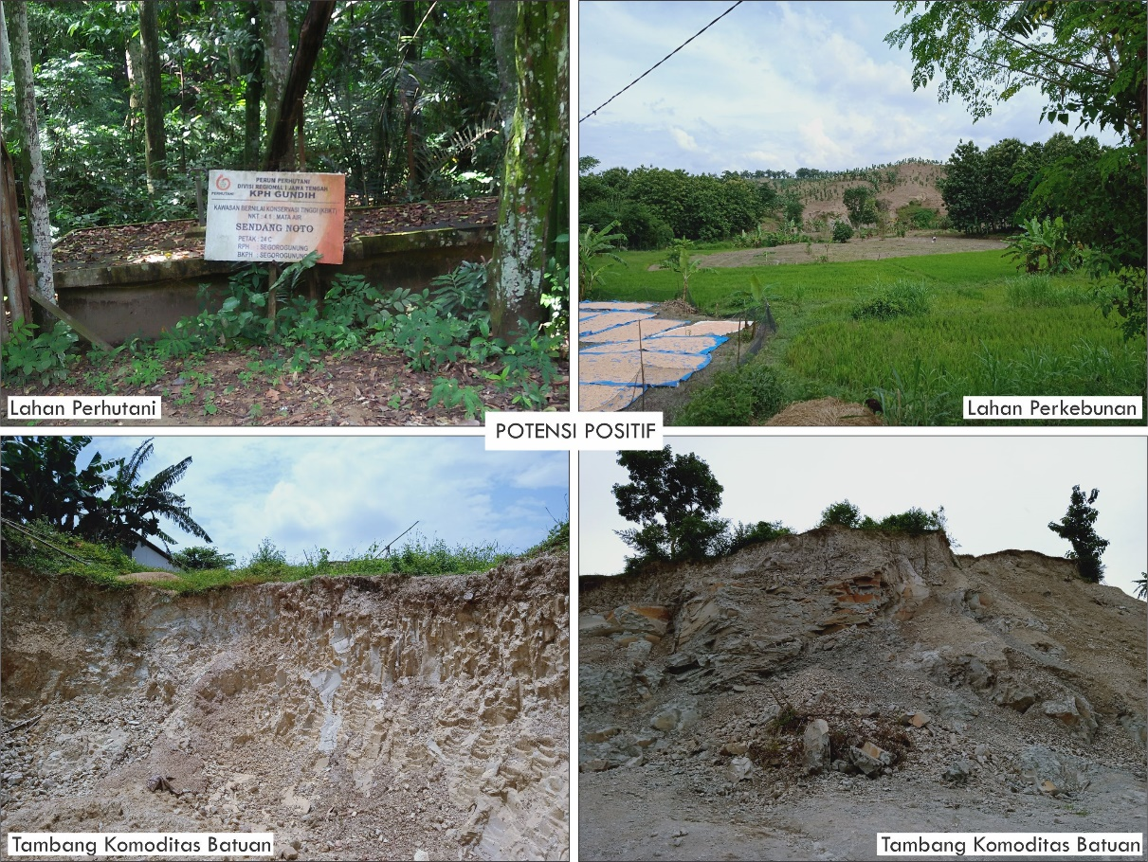
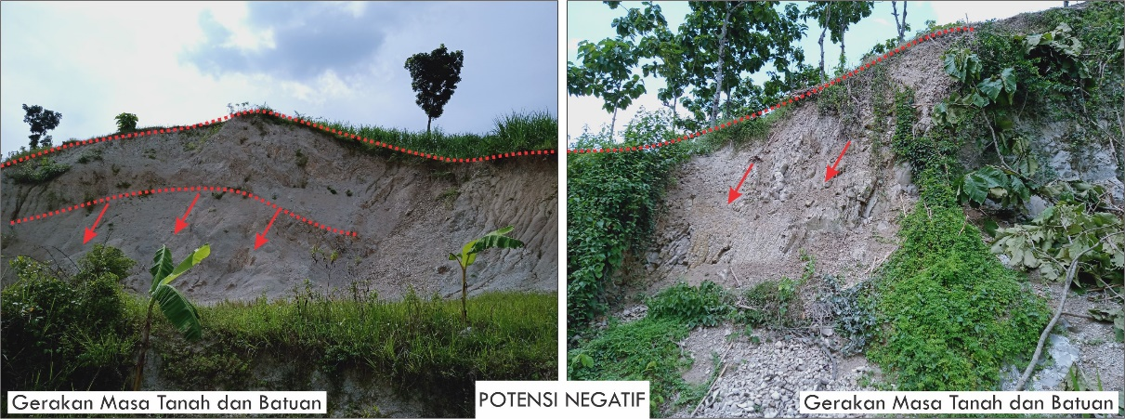
Geologi Lingkungan
GEOLOGI DAERAH PENELITIAN

Slide 16
MASALAH KHUSUS
Latar belakang
Area ini memiliki jenjang dengan beda ketinggian lebih dari 1000 m dan dipengaruhi oleh intensitas curah hujan yang tinggi dengan banyaknya aliran air permukaan serta air tanah yang harus dikelola dengan baik. Hal ini perlu diperhatikan karena menyangkut isu kerentanan kestabilan lereng.
Maksud
Analisis data pemetaan lapangan seperti struktur, deskripsi batuan secara megaskopis, dan kekuatan material.
Tujuan
a. Mengetahui karakteristik batuan yang berada pada daerah penelitian dari tipe batuan,dan kekuatan material.
b. Mengetahui domain struktur serta potensi kegagalan lereng daerah penelitian.
Rumusan Masalah
Adapun rumusan masalah yang akan dibahas pada penelitian ini berdasarkan ialah:
Tipe struktur yang ada berkembang pada daerah penelitian?
Arah struktur yang ada berkembang pada daerah penelitian?
Jenis material mulai pada daerah penelitian?
Kekuatan material pada daerah penelitian
Batasan Masalah
Penelitian dibatasi oleh pemetaan geologi permukaan (geological surface mapping) berupa pengambilan data singkapan di lapangan, berupa pengamatan, penafsiran, pengukuran, penggambaran, dokumentasi, dan pengambilan data geologi permukaan
Lokasi
Area West Wanagon Slope Stability jenjang tambang 3970 PT. Freeport indonesia

Slide 17
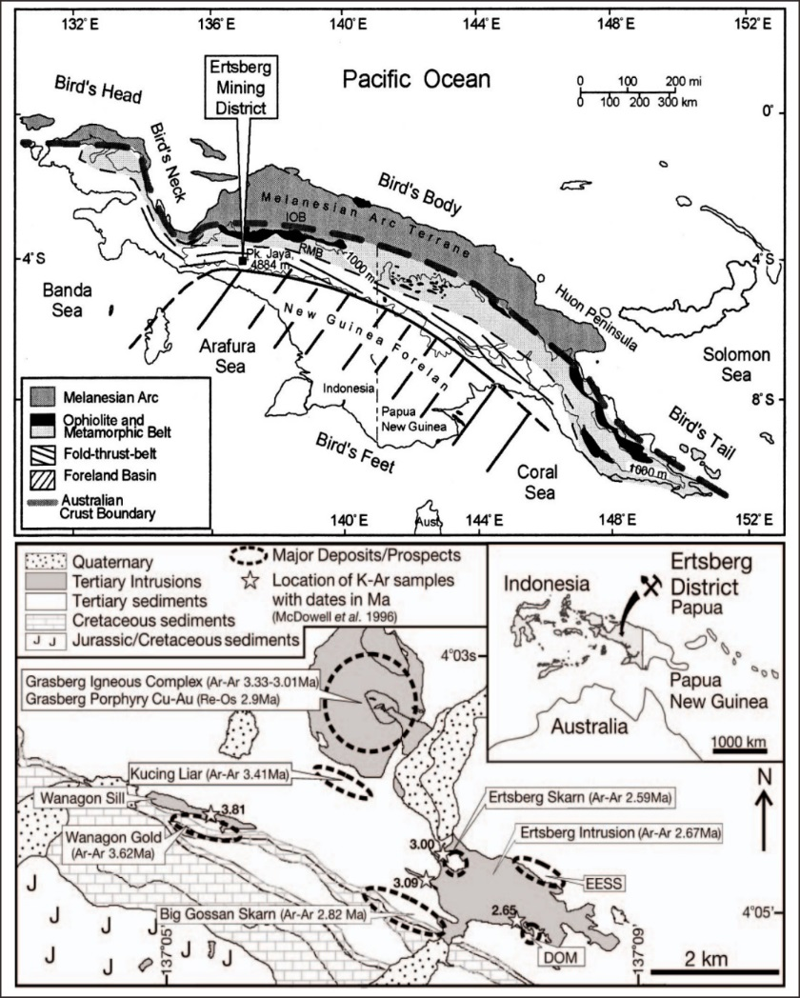
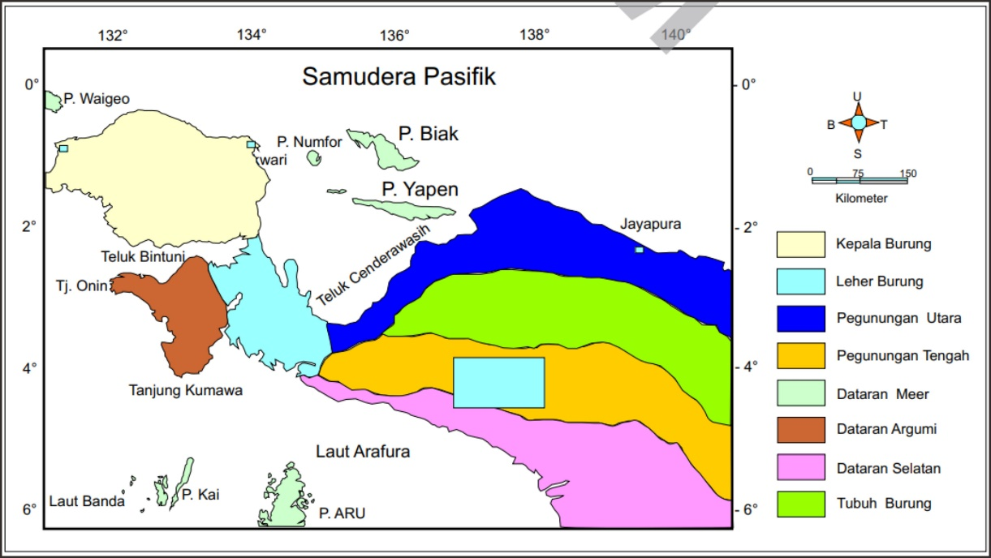
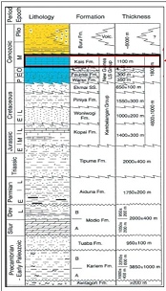
TINJAUAN PUSTAKA
Tataan Tektonik
Fisiografi Regional
Stratigrafi Regional
Fisiografi Papua (Dow, 2005)
Tataan Tektonik Papua (Sapiie dkk,1999)
Stratigrafi regional papua
(Quarles van Ufford, 1996)

Slide 18
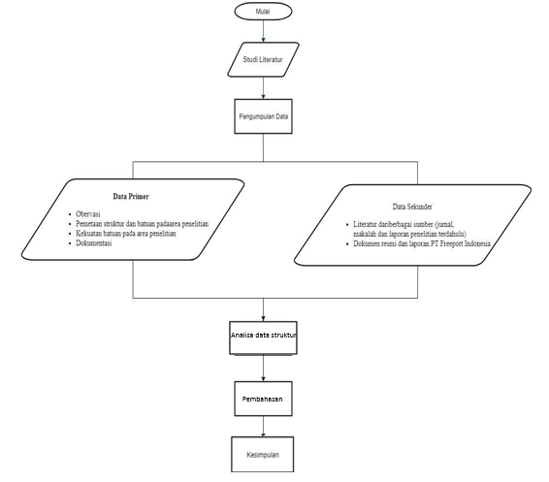
METODE PENELITIAN

Slide 19
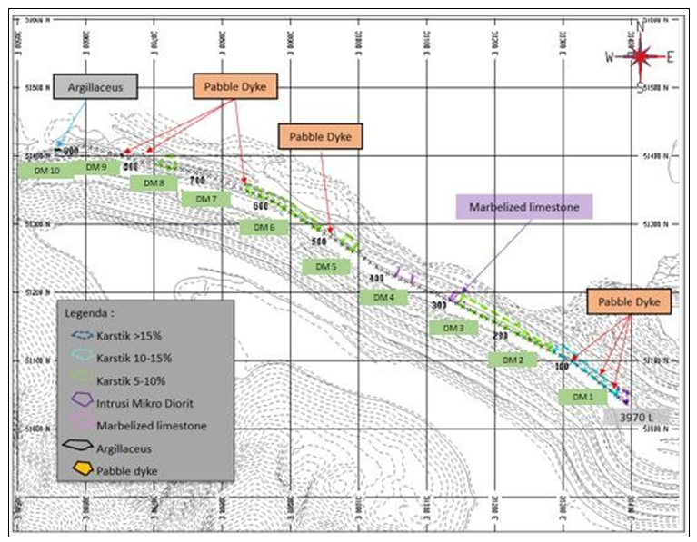
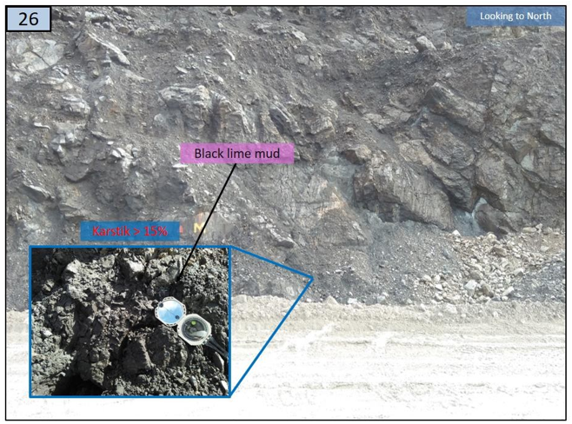
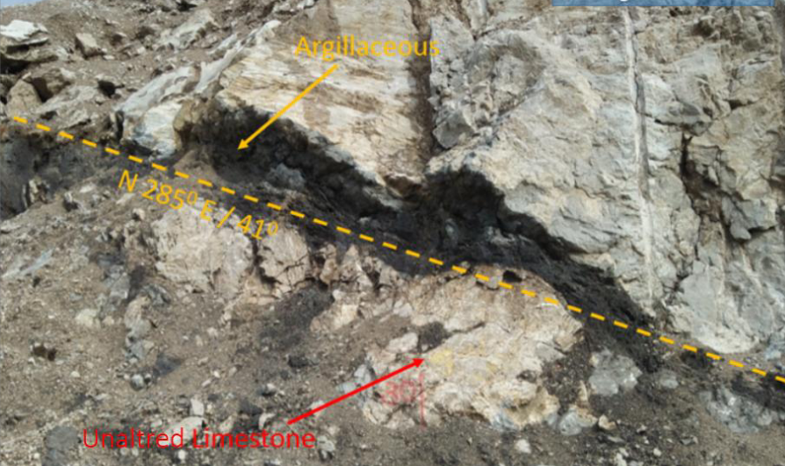
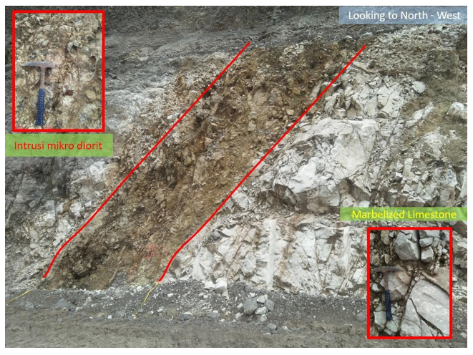
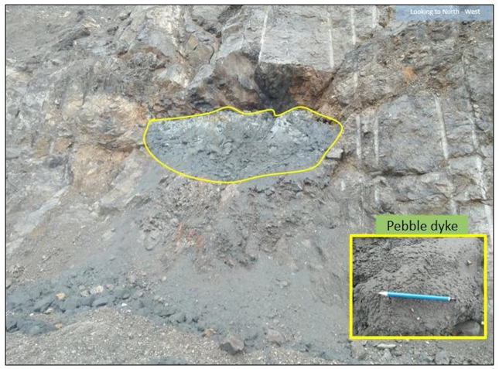
HASIL
Material

Slide 20
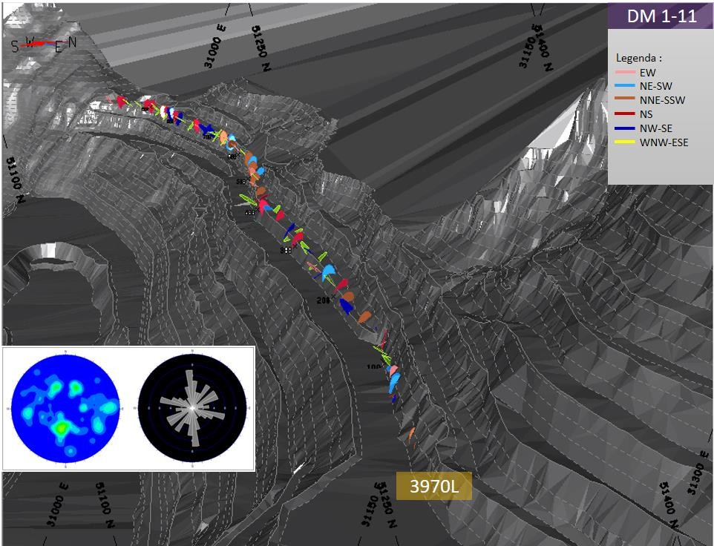
HASIL
Arah Struktur
Struktur utara-selatan dengan arah umum: (N 352º- 005º E/51º- 72 º) - (N 173º -181⁰ E /35º - 79º)
Struktur timurlaut – baratdaya dengan arah umum: (N 052º – 071º E/46º- 81º) – (N 226º-260⁰ E/30º-75º) Pemodalan tipe struktur digambarkan tiap 100 meter
Struktur utara timurlaut – selatan baratdaya dengan arah umum: (N 013º- 045º E/33º – 70º) – (N 204º-213º E/40º-70º)
Struktur timur-barat dengan arah umum: (N 106º-110º E/49º-51º) – (N 261º- 280º E/28º-77º)
Struktur barat baratlaut – timur tenggara dengan arah umum: (N 208º-316º E/21º-59º) – (N 110º-138º E/30º-53º)
Struktur baratlaut – tenggara dengan arah umum: (N 324º-350º E/16º-71º) – (N 150º-170º E /41º-70º)

Slide 21
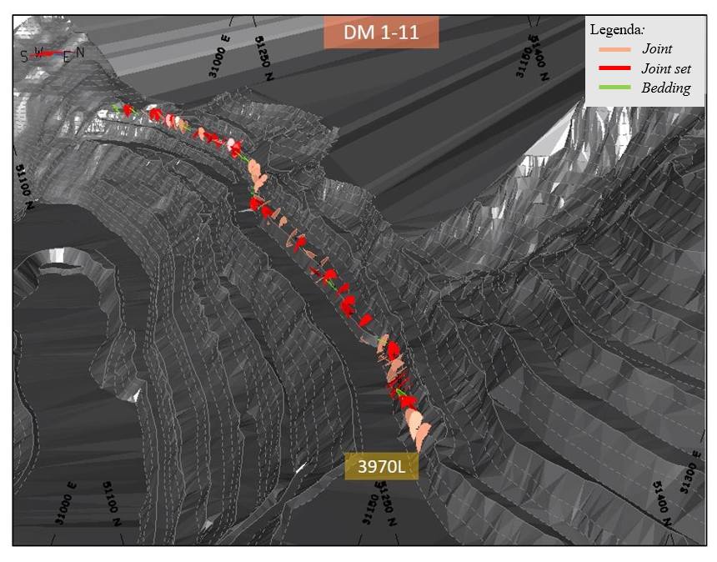
HASIL
Tipe Struktur

Slide 22
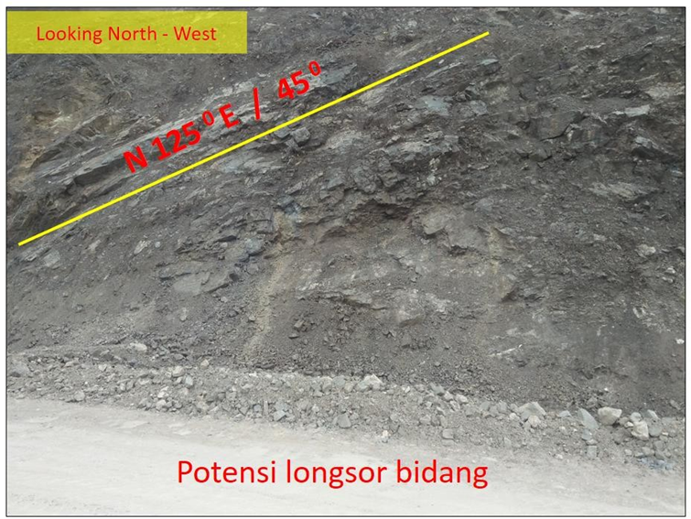
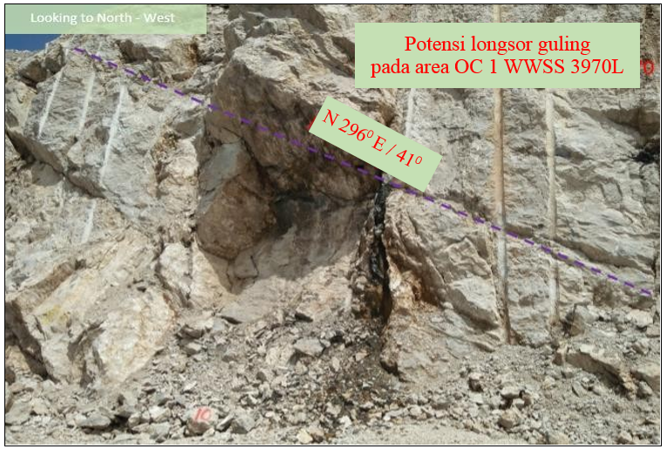
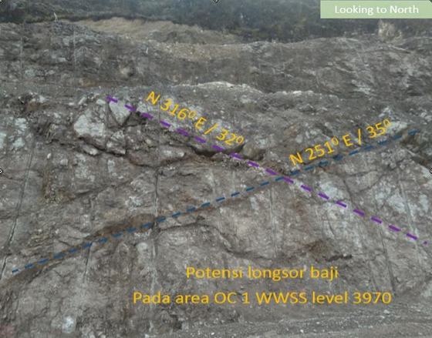
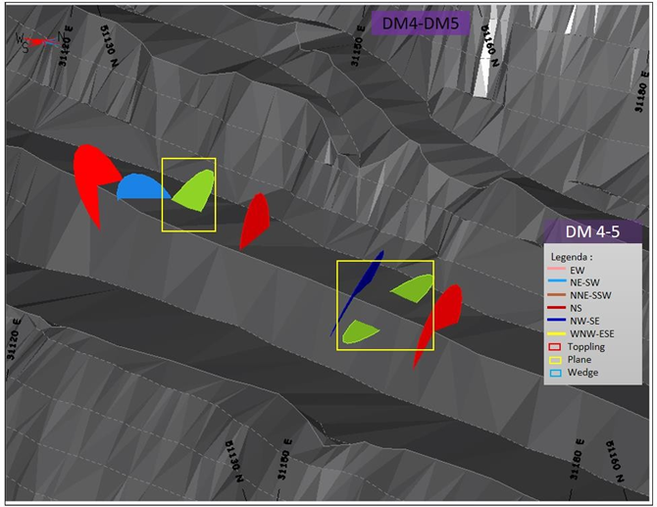
PEMBAHASAN
Identifikasi Potensi Kegagalan Lereng

Slide 23
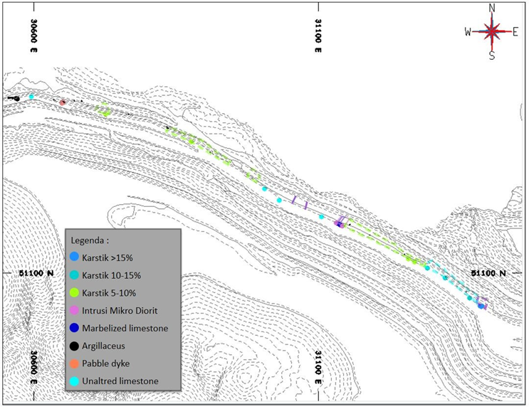
PEMBAHASAN
Identifikasi Kekuatan Material
Jenis material | Kekuatan material (MPa)
Argillaceous (Batulanau-batulempung karbonat) | 1.5
Karstik >15% (Batugamping terubah kuat) | 1.76
Karstik 10-15% (Batugamping terubah sedang) | 5.4
Intrusi Mikro Diorit (Lapuk) | 6.86
Karstik 5-10 % (Batugamping terubah lemah) | 9.93
Pebble dyke (intrusi mikrodiorit hornblende) | 11.08
Unaltered Limestone / batugamping (Low fracture) | 13.95
Intrusi Mikro diorit ( Segar) | 19.05
Marbelized limestone (meta batugamping), | 46.03
Unaltered Limestone / batugamping (High fracture) | 53.15

Slide 24
KESIMPULAN
TIPE II B :
Gemorfologi pada daerah penelitian dibagi menjadi 3 : Satuan Perbukitan Bergelombang Lemah-Sedang Struktural (S1), Perbukitan Bergelombang Kuat Struktural (S2), dan Dataran – Bergelombang Lemah Fluvial (F1).
Stratigrafi pada daerah penelitian urutan dari tua ke muda : Satuan batupasir-karbonatan Kerek, Satuan batulempung-karbonatan Kalibeng, Satuan, batugamping-klastik Klitik, dan Endapan pasir lempung
Struktur geologi pada daerah penelitian : Antiklin Suwatu, Sinklin Nglinduk, Sesar Mendatar Kiri Singget, dan Kekar Gerus Berpasangan
Geologi lingkungan pada daerah penelitan : sesumber berupa perkebunan jati, lahan pertanian dan pertambangan sedangan untuk bencana berupa gerakan tanah

Slide 25
KESIMPULAN
TIPE II A:
Arah- arah struktur pada daerah penelitian dapat dikelompokan menjadi 6, yaitu :
Struktur utara-selatan dengan arah umum: (N 352º- 005º E/51º- 72º) - (N 173º -181º E /35º – 79º)
Struktur timurlaut – baratdaya dengan arah umum: (N 052º- 071º E/46º- 81º) – (N 226º-260º E/30º-75º)
Struktur utara timurlaut – selatan baratdaya dengan arah umum: (N 013º- 045º E/33º – 70º) – (N 204º-213º E/40º-70º)
Struktur timur-barat dengan arah umum: (N 106º-110º E/49º-51º) – (N 261º- 280º E/28º-77º)
Struktur barat baratlaut – timur tenggara dengan arah umum: (N 208º-316º E/21º-59º) – (N 110º-138º/30º-53º)
Struktur baratlaut – tenggara dengan arah umum: (N 324º-350º E/16º-71º) – (N 150º-170º E /41º-70º)
Hasil pengukuran arah struktur di daerah penelitian diketahui memiliki 8 struktur dengan arah timur dan timur tenggara memiliki potensi sebagai longsor bidang (Plane Failure) . 14 struktur dengan arah barat dan barat baratlaut memiliki potensi sebagai longsor guling (Toppling Failure). Struktur yang saling berpotongan dengan arah baratlaut/tenggara-timurlaut/baratdaya dan utara timurlaut/selatan baratdaya-barat baratlaut/timur tenggasra yang membentuk baji akan berpotensi terjadinya Longsor Baji (Wedge Failure).

Slide 26
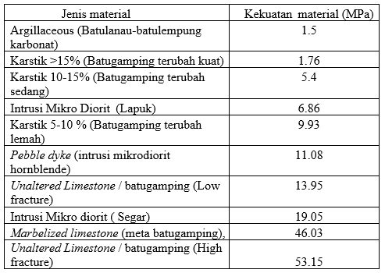
KESIMPULAN
TIPE II A:
Material pada daerah penelitian terdiri dari Unaltered Limestone (batugamping), Karstik >15%, Karstik 10-15%, Karstik 5-10 %, Marbelized limestone (meta batugamping), Intrusi Mikro Diorit, Pebble dyke (intrusi mikrodiorit hornblende), dan Argillaceous (batulanau-batulempung karbonat). Pengukuran kekuatan material dengan menggunakan Schmidt Hammer menunjukan hasil sebagian berikut:

Slide 27
TERIMA KASIH

